Slide 1

TRƯỜNG TIỂU HỌC PHÚC LỢI
Tuần 21
TẬP VIẾT
Ôn chữ hoa: O, Ô, Ơ

Slide 2
Yêu cầu cần đạt
- HS hiểu được cách viết chữ hoa O, Ô, Ơ thông qua bài tập ứng dụng:
- Viết tên riêng Lãn Ông bằng cỡ chữ nhỏ.
- Viết câu ứng dụng bằng cỡ chữ nhỏ.
- HS viết đúng và đẹp chữ hoa và các từ, câu ứng dụng.

Slide 3
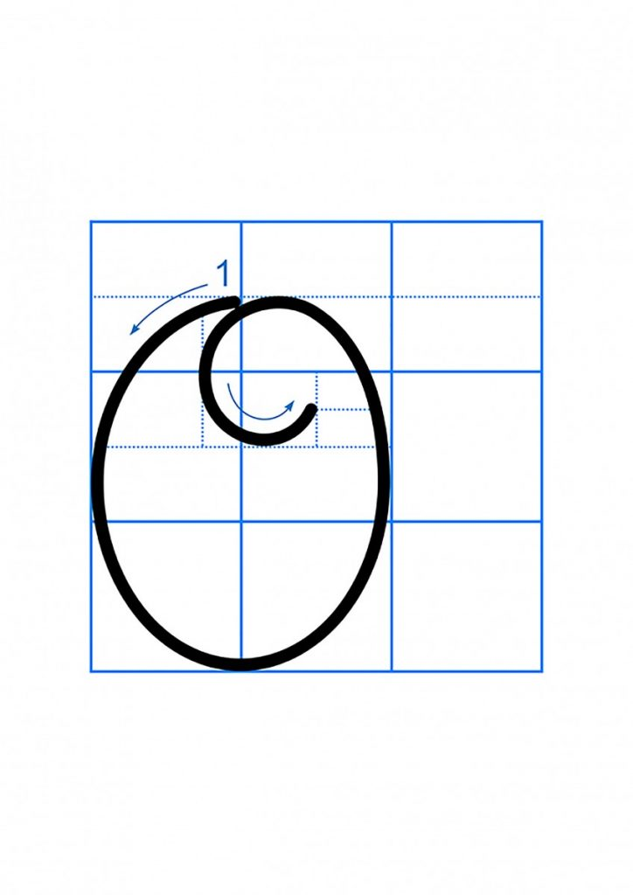
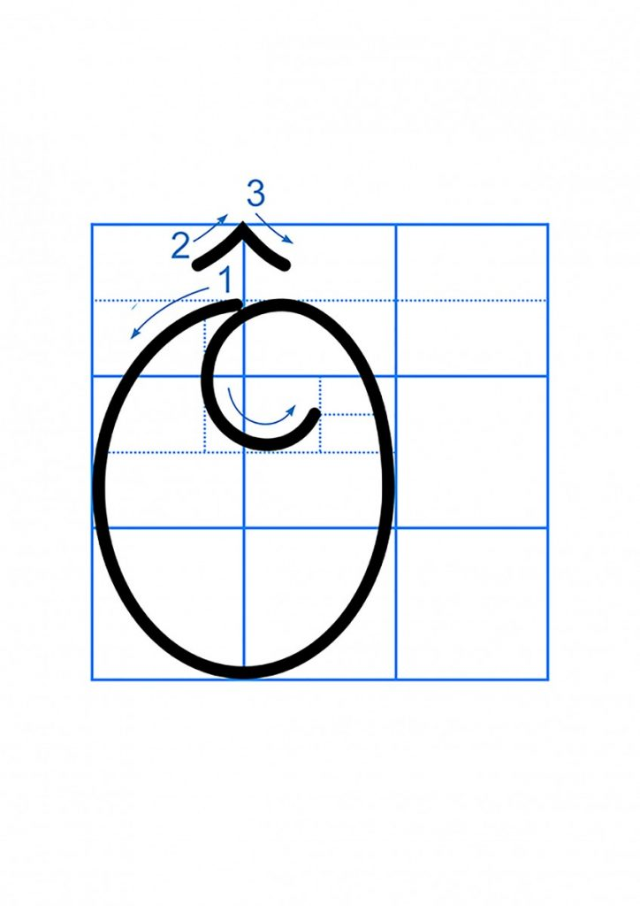
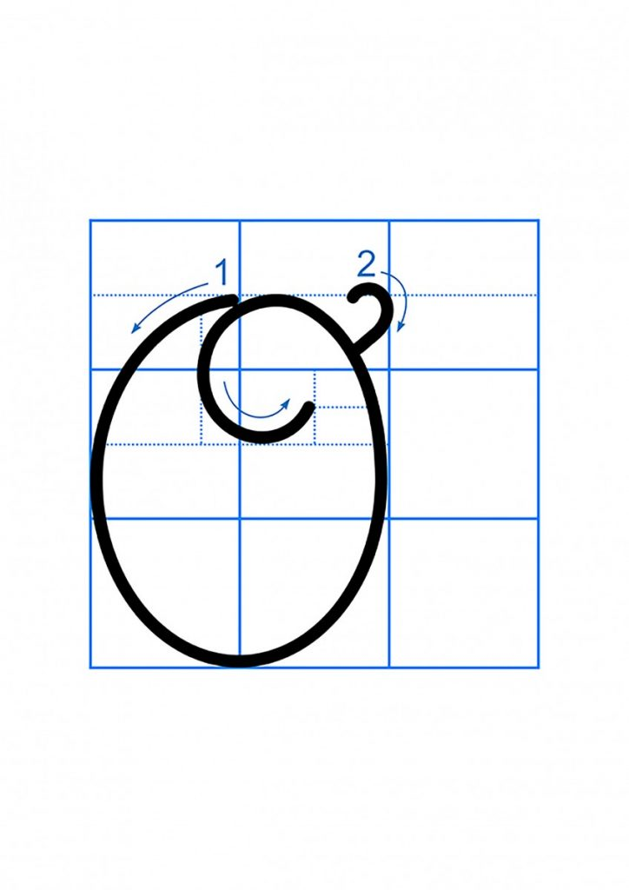

Slide 4
Cấu tạo
Gồm 1 nét cong tròn khép kín.

Slide 5
Cấu tạo
Gồm 1 nét cong tròn khép kín, thêm dấu mũ.

Slide 6
Cấu tạo
Gồm 1 nét cong tròn khép kín, thêm dấu phụ.

Slide 7
Nêu điểm giống và khác nhau của 3 chữ hoa O,Ô, Ơ

Slide 8
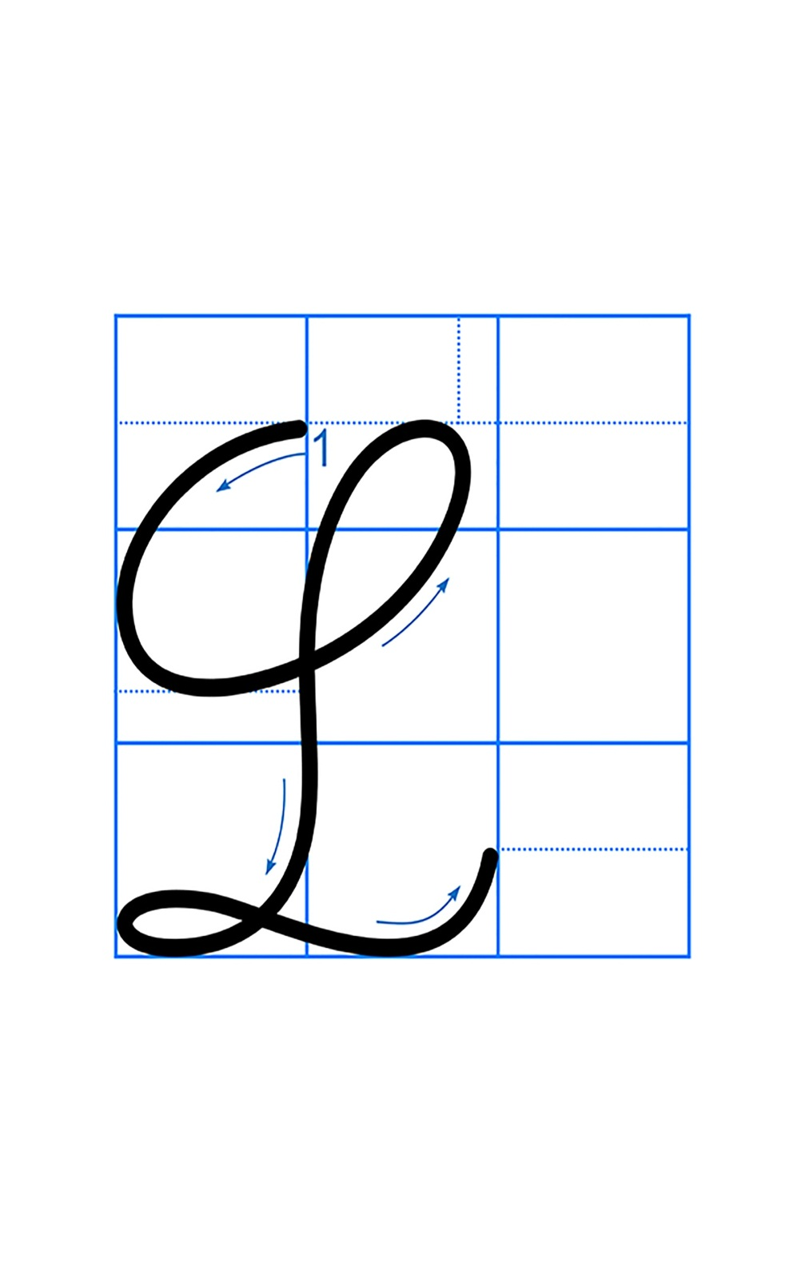

Slide 9
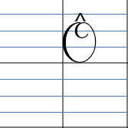
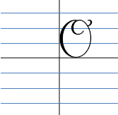
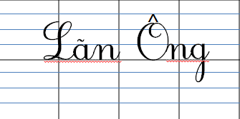

Slide 10
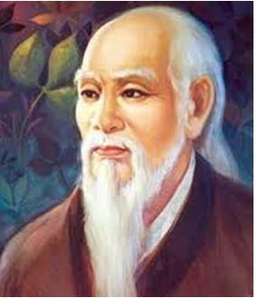
Hải Thượng Lãn Ông Lê Hữu Trác (1720-1792) là một lương y nổi tiếng, sống vào cuối đời nhà Lê. Hiện nay, một phố cổ của thủ đô Hà Nội mang tên Lãn Ông.

Slide 11
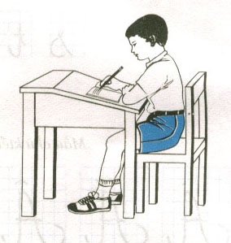
Tư thế ngồi viết

Slide 12


1- Tư thế ngồi viết:
- Lưng thẳng, không tì ngực vào bàn.
- Đầu hơi cúi.
- Mắt cách vở khoảng 25 đến 30 cm.
- Tay phải cầm bút.
- Tay trái tì nhẹ lên mép vở để giữ.
- Hai chân để song song thoải mái.
2-Cách cầm bút:
- Cầm bút bằng 3 ngón tay: ngón cái, ngón trỏ, ngón giữa.
- Khi viết, dùng 3 ngón tay di chuyển bút từ trái sang phải, cán bút nghiêng về phía bên phải, cổ tay, khuỷu tay và cánh tay cử động mềm mại, thoải mái;
- Không nên cầm bút tay trái.

Slide 13
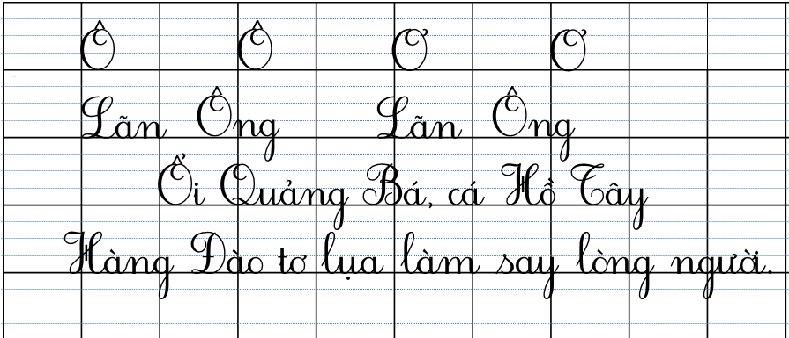

Slide 14


